Slide 1
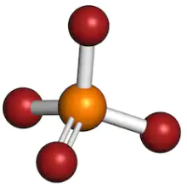
Deficiencia de fósforo en las plantas
Alteraciones metabólicas.
Autores: Dr. Oswaldo Valdés López
M. en C. María del Socorro Sánchez Correa
Proyecto PAPIIT: IN213017

Slide 2

Procesos metabólicos que ayudan a la aclimatación a la deficiencia de fósforo.
Se activan vías alternas de:
  La glucólisis en el citoplasma.
  La cadena de transporte de electrones en la mitocondria.
  El funcionamiento del tonoplasto.
  La fotosíntesis en el cloroplasto.
  El metabolismo secundario.

Slide 3
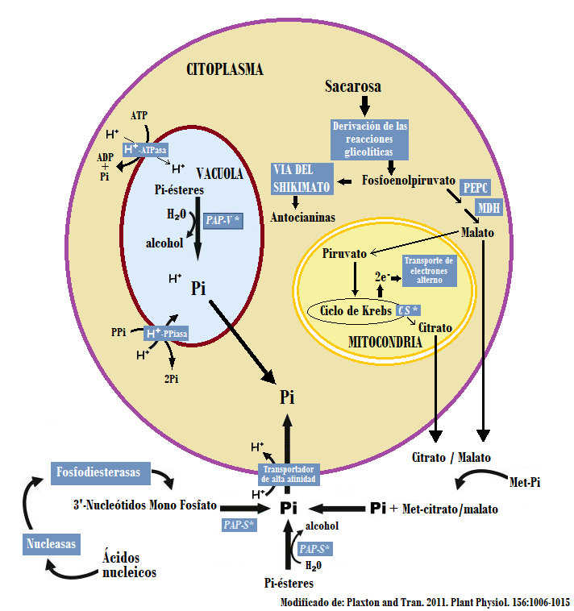
Alteraciones metabólicas
Las vías alternas se activan para mantener el metabolismo de la célula, reciclando el fósforo interno, con poco gasto de ADP y Pi, pero también con poca producción de ATP; para no depender de ellos, puesto que sus niveles se deprimen durante la deficiencia de Pi.
Las células de la raíz también pueden excretar ácidos orgánicos producidos por la fosfoenolpiruvato carboxilasa (PEPC), malato deshidrogenasa (MDH) y citrato sintasa (CS), para aumentar la disponibilidad del Pi unido a minerales (solubilizando fosfatos de calcio, hierro y aluminio). El Pi liberado es absorbido por transportadores de alta afinidad. Durante la deficiencia de Pi, las fosfatasas ácidas púrpuras (PAP) vacuolares (PAP-V) se regulan para reciclar Pi de monoésteres de Pi intracelulares no esenciales.
Las PAP secretadas (PAP-S) liberan el Pi de los ésteres fosfato extracelulares y de los fragmentos de ácidos nucleicos, para su eventual captación por los transportadores de alta afinidad de la membrana plasmática.

Slide 4
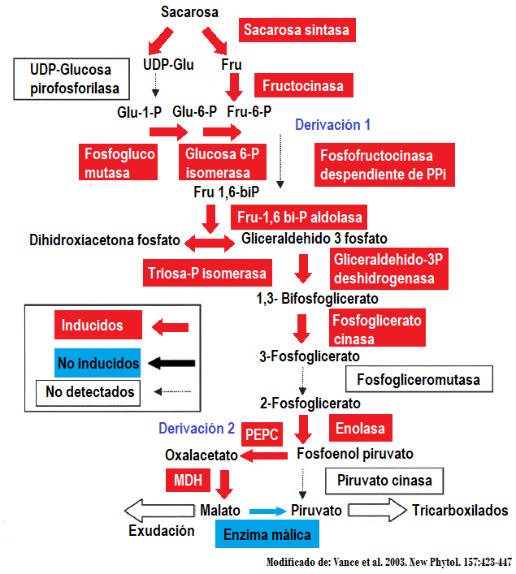
Alteraciones en la glucólisis
Varias enzimas dependen del fósforo o de co-sustratos adenilados. En condiciones de deficiencia de fosfato disminuyen los niveles de ATP y ADP, mientras que la concentración de pirofosfato (PPi) se mantiene estable Por ello, se activan varias enzimas que usan PPi para reciclar el fósforo presente en el citoplasma (rojo).
Otra derivación es debida a la acción combinada de la PEPC, MDH y la enzima málica que sustituyen la actividad de la PK, manteniendo el flujo de carbono de la glucólisis al ciclo de Krebs, evitando el uso de ADP, pero generando Pi.
Las derivaciones de la glucólisis mantienen el flujo del carbono disminuyendo el gasto de ATP, ADP o Pi, al mismo tiempo que se generan ácidos orgánicos que son exudados al suelo, donde favorecen la liberación del fósforo unido a minerales.

Slide 5
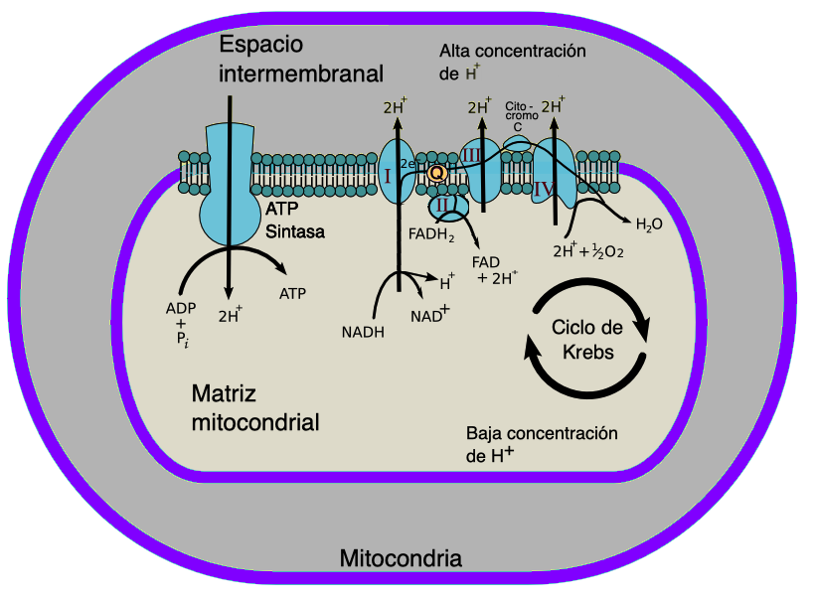
Modificaciones en la cadena respiratoria
Con la inhibición de la respiración se produce la activación de vías oxidativas en las que no ocurre fosforilación (oxidasa alterna), que causa la disminución del gradiente electroquímico de protones, mientras continúa el transporte de electrones.
Bajos niveles de ADP y Pi pueden causar una elevada relación ATP/ADP, lo cual inhibe la respiración.

Slide 6
Alteraciones en el metabolismo secundario
Se induce la producción de metabolitos secundarios como:
  Flavonoides
  Antocianinas
  Alcaloides
  Algunos de estos compuestos son producidos por las plantas expuestas a varios tipos de estrés. Las antocianinas se sobre producen en hojas senescentes y en plantas que crecen en condiciones de deficiencia de P, y son responsables de la adquisición de coloraciones rojizas o púrpuras.

Slide 7
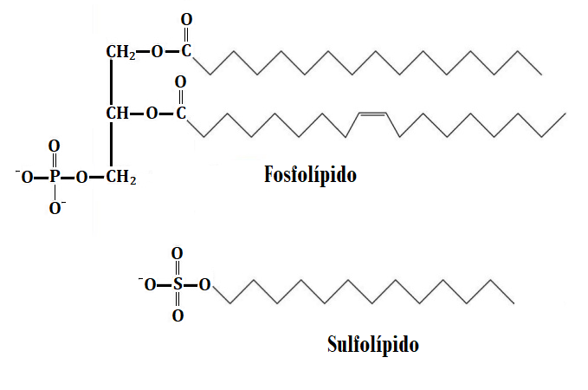
Alteraciones en las membranas
Los fosfolípidos de las membranas son sustituidos por sulfolípidos.
También en las membranas de los tilacoides se sustituyen los fosfolípidos por sulfolípidos, lo cual hace posible el mantenimiento de la actividad fotosintética.

Slide 8
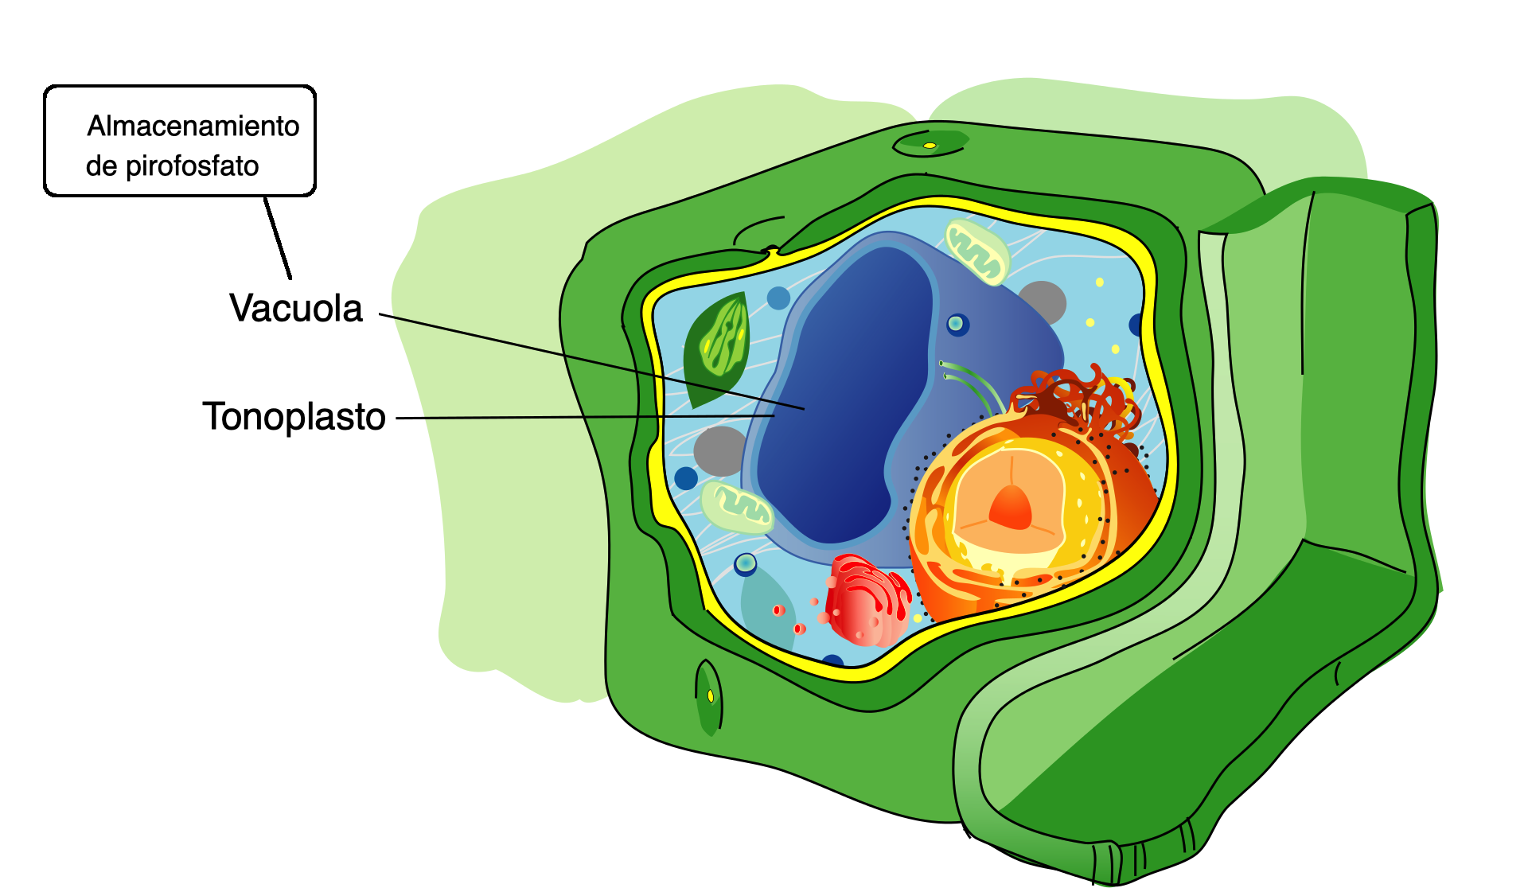
Modificaciones en la vacuola
El pirofosfato que es producido en el metabolismo secundario y en las reacciones de polimerización de macromoléculas, se almacena en la vacuola. En condiciones de deficiencia de fosfato, el pirofosfato es liberado al citoplasma donde participa en las reacciones de derivación de la glucólisis, para ayudar a mantener el flujo del carbono de la glucólisis al ciclo de Krebs.

Slide 9
Bibliografía
Plaxton WC and Tran HT. 2011. Metabolic adaptations of phosphate-starved plants. Plant Physiology 156:1006-1015
Vance CP, Uhde-Stone C, Allan DL (2003) Phosphorus acquisition and use: critical adaptations by plants for securing a nonrenewable resource. New Phytologist 157:427–447

